Slide 1

Métodos Numéricos
Ph.D. Santiago Echeverri Arteaga

Slide 2
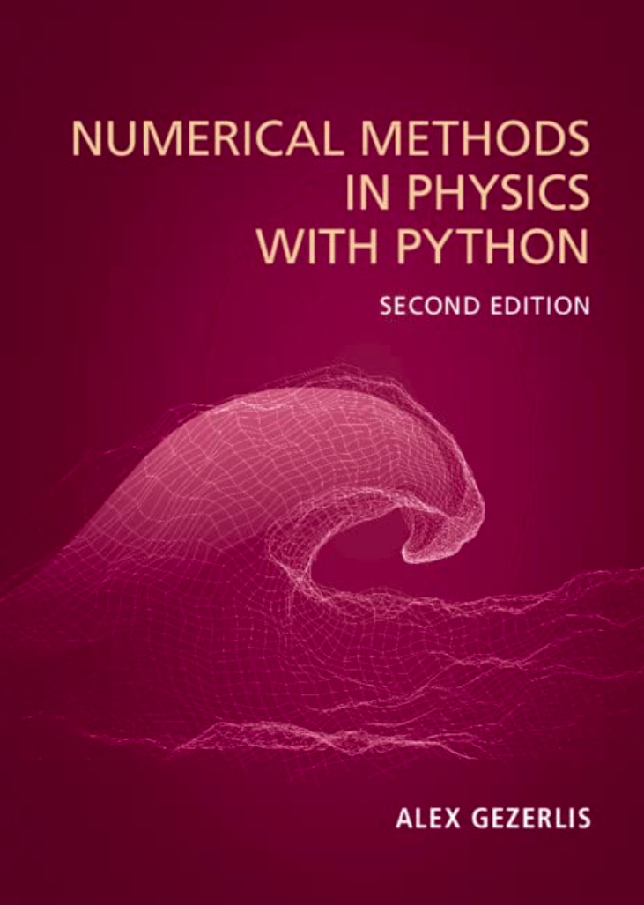
Sílabo
Errores
Cálculo diferencial
Álgebra Lineal
Minimización y raíces de funciones
Métodos de aproximación
Integrales
Ecuaciones diferenciales

Slide 3
Puntos importantes
Legibilidad en el código
Piensen en el diseño del algoritmo
Testing requerido!
Funciones que hagan una cosa bien

Slide 4

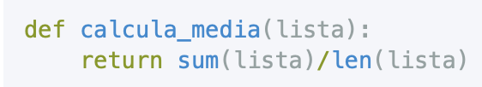
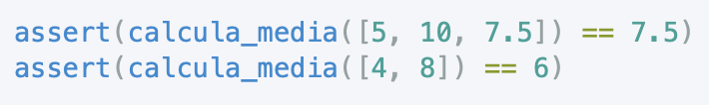
Assert
Una forma de hacer testing.
Si lo que está en el Assert es falso ejecuta un raise Exception. Si es verdadero no hace nada

Slide 5
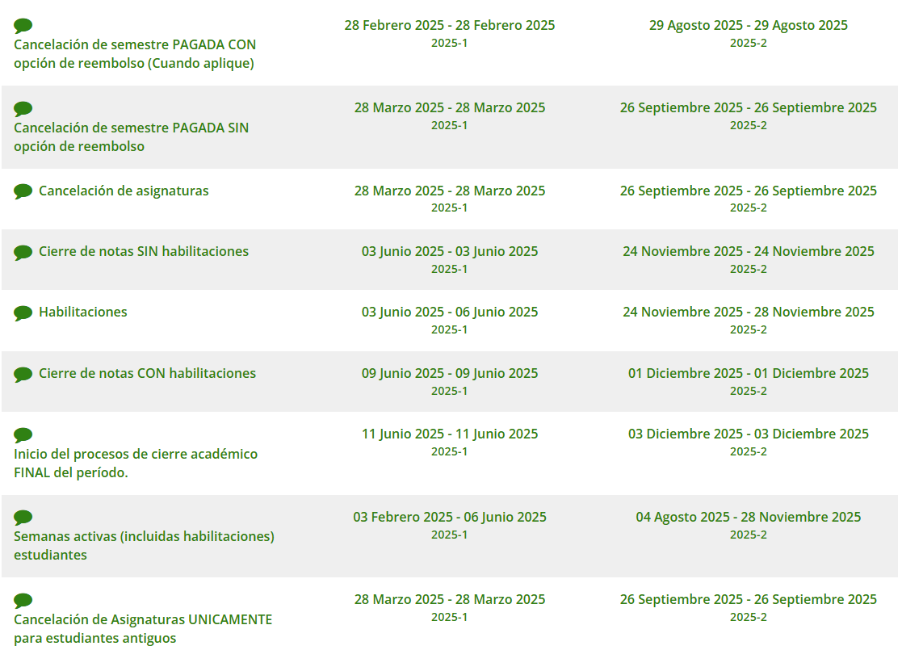
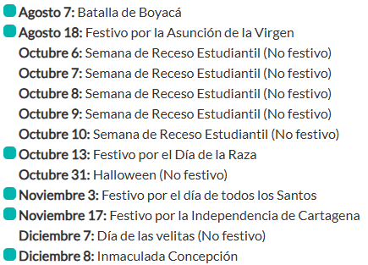
Evaluación
Actividad | Fecha | Porcentaje

Slide 6
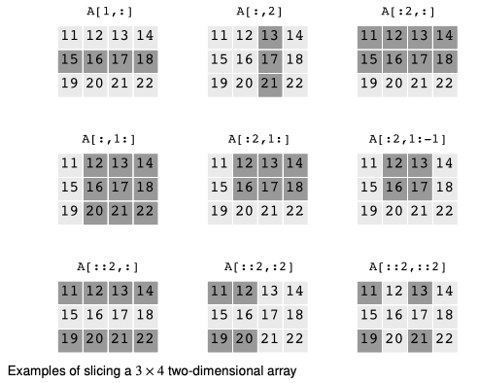
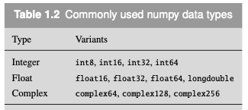
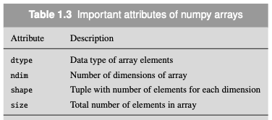
Recordando Numpy

Slide 7

Proyecto 1
Crear repositorio del curso
Hacer un ejercicio del libro guía entre 1.12 y el 1.18 y explicarlo en la próxima clase
Subir ahí la tarea

